Slide 1
課題１：金沢市の画像にある 木の本数を数えよ
物体検出モデルYOLOv5とEfficientDet D0を用いた 画像認識プログラムの作成

Slide 2

ChatGPT先生。私

Slide 3
Introduction
AIチームの増田です。
このプレゼンでは、以下のトピックについて説明していきます。
どんな検出手法を使ったか
検出精度はどうだったか
どうやってプログラムを完成させたか
どんな工夫をしたか
どんなところに苦労したか

Slide 4
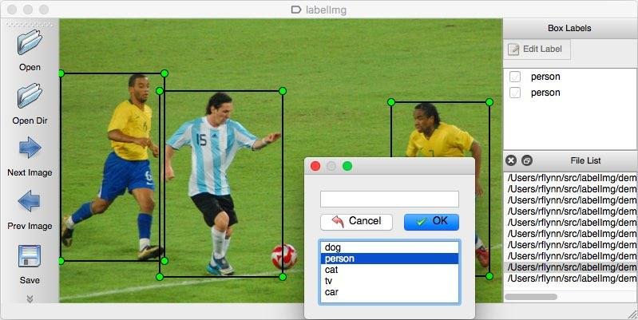
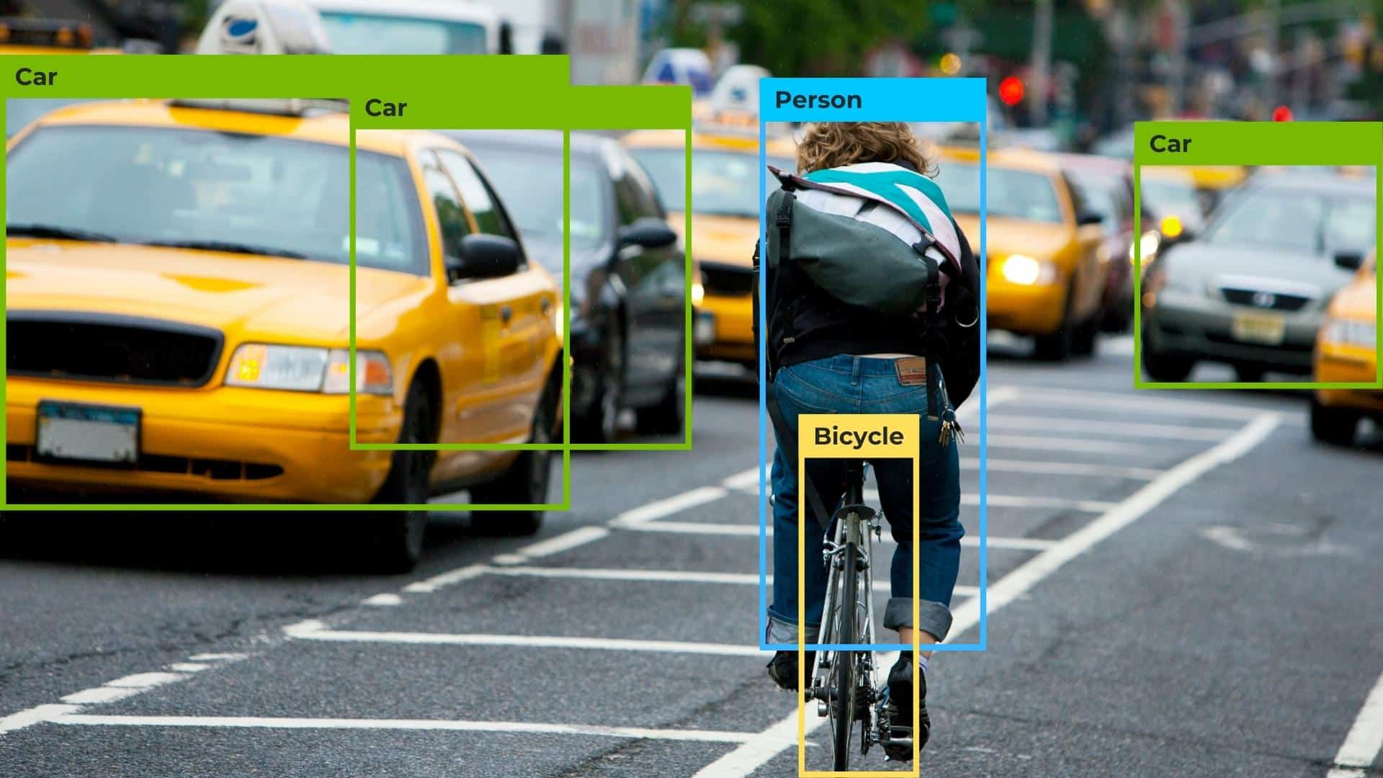

どんな検出手法を使ったか
LabelImg
アノテーションツール: LabelImg
（物体検出データセットを作成するため）
検出モデル: YOLOv5
EfficientDet D0
【アノテーション】
アノテーションにはLabelImgを使った。
アノテーションとは、画像に名前つきフレームをつけて 機械学習の教師データとする作業のこと。
【モデルのトレーニング】
YOLOモデルのトレーニングには、YOLOv5の中でも 最もパラメーターの多いYOLOv5xを用いた。
学習回数（エポック）は100にした。
SSDモデルののトレーニングには、EfficientDet D0を用いた。
Optimizerのtotal_stepsは300,000にした。
YOLOv5
EfficientDet D0

Slide 5
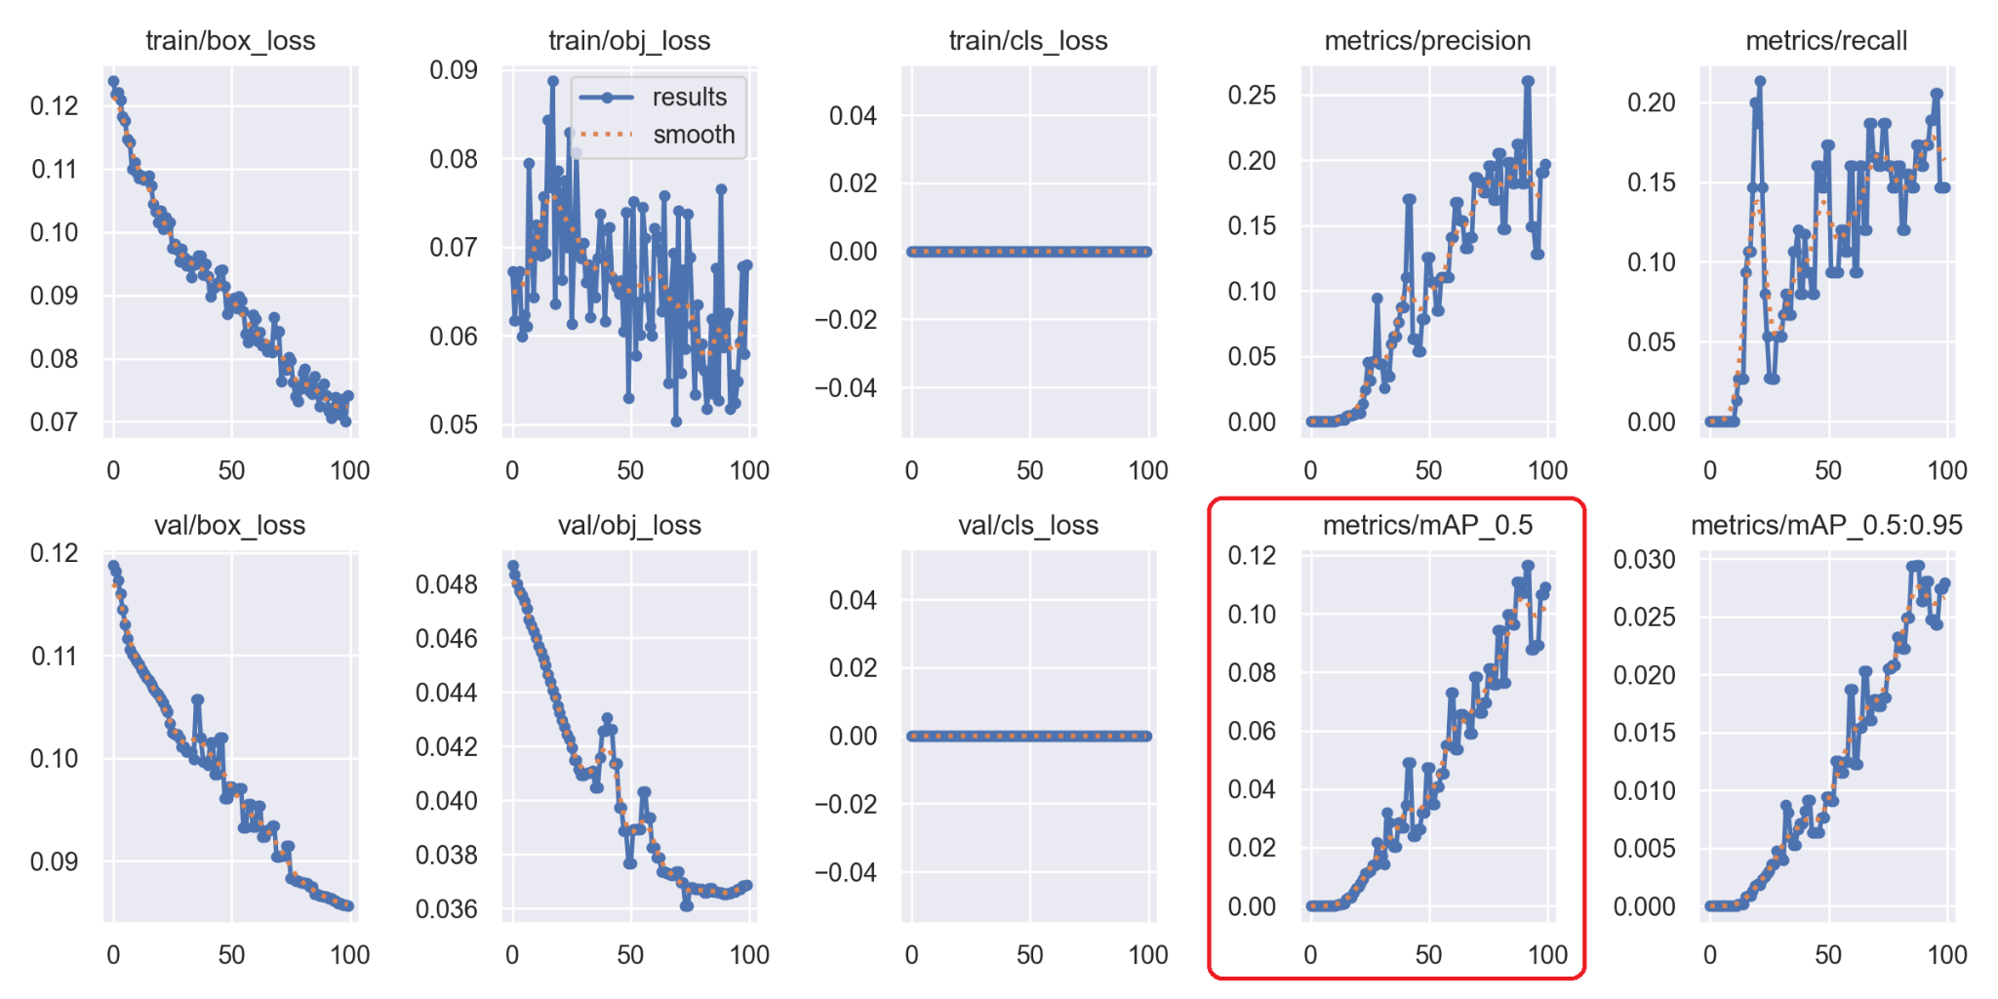
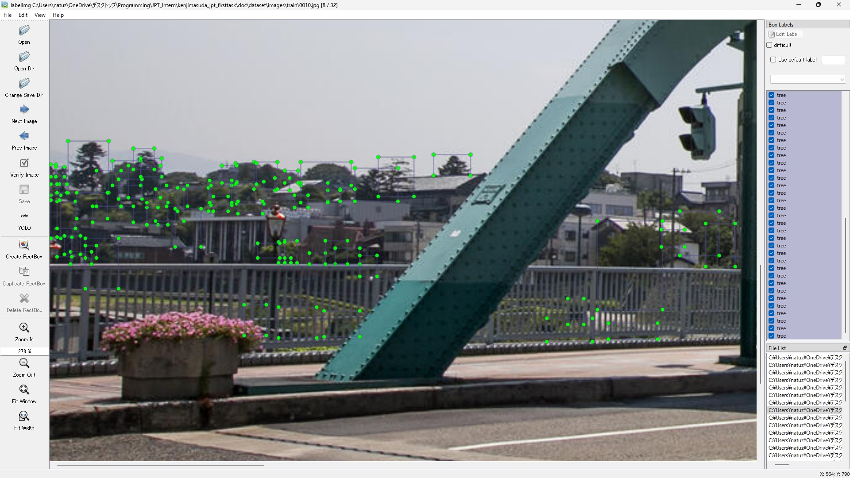
検出精度はどうだったか
YOLOv5
EfficientDet D0
mAP50 == 0.111
mAP50-95 == 0.0295
mAP50 == 0.223
MAP50-95 == 0.087
これらの値は、0から1の範囲で解釈され、値が高いほどモデルの性能が良い。
mAP50が0.5以上であれば、ある程度の性能があるとされる。
なぜ検出精度が悪かったのか
右の図(LabelImg)のように
『葉っぱだけ』 『幹だけ』 でもアノテーションをつけたが
それが細かすぎて、例外が多くなり精度が落ちてしまった。

Slide 6
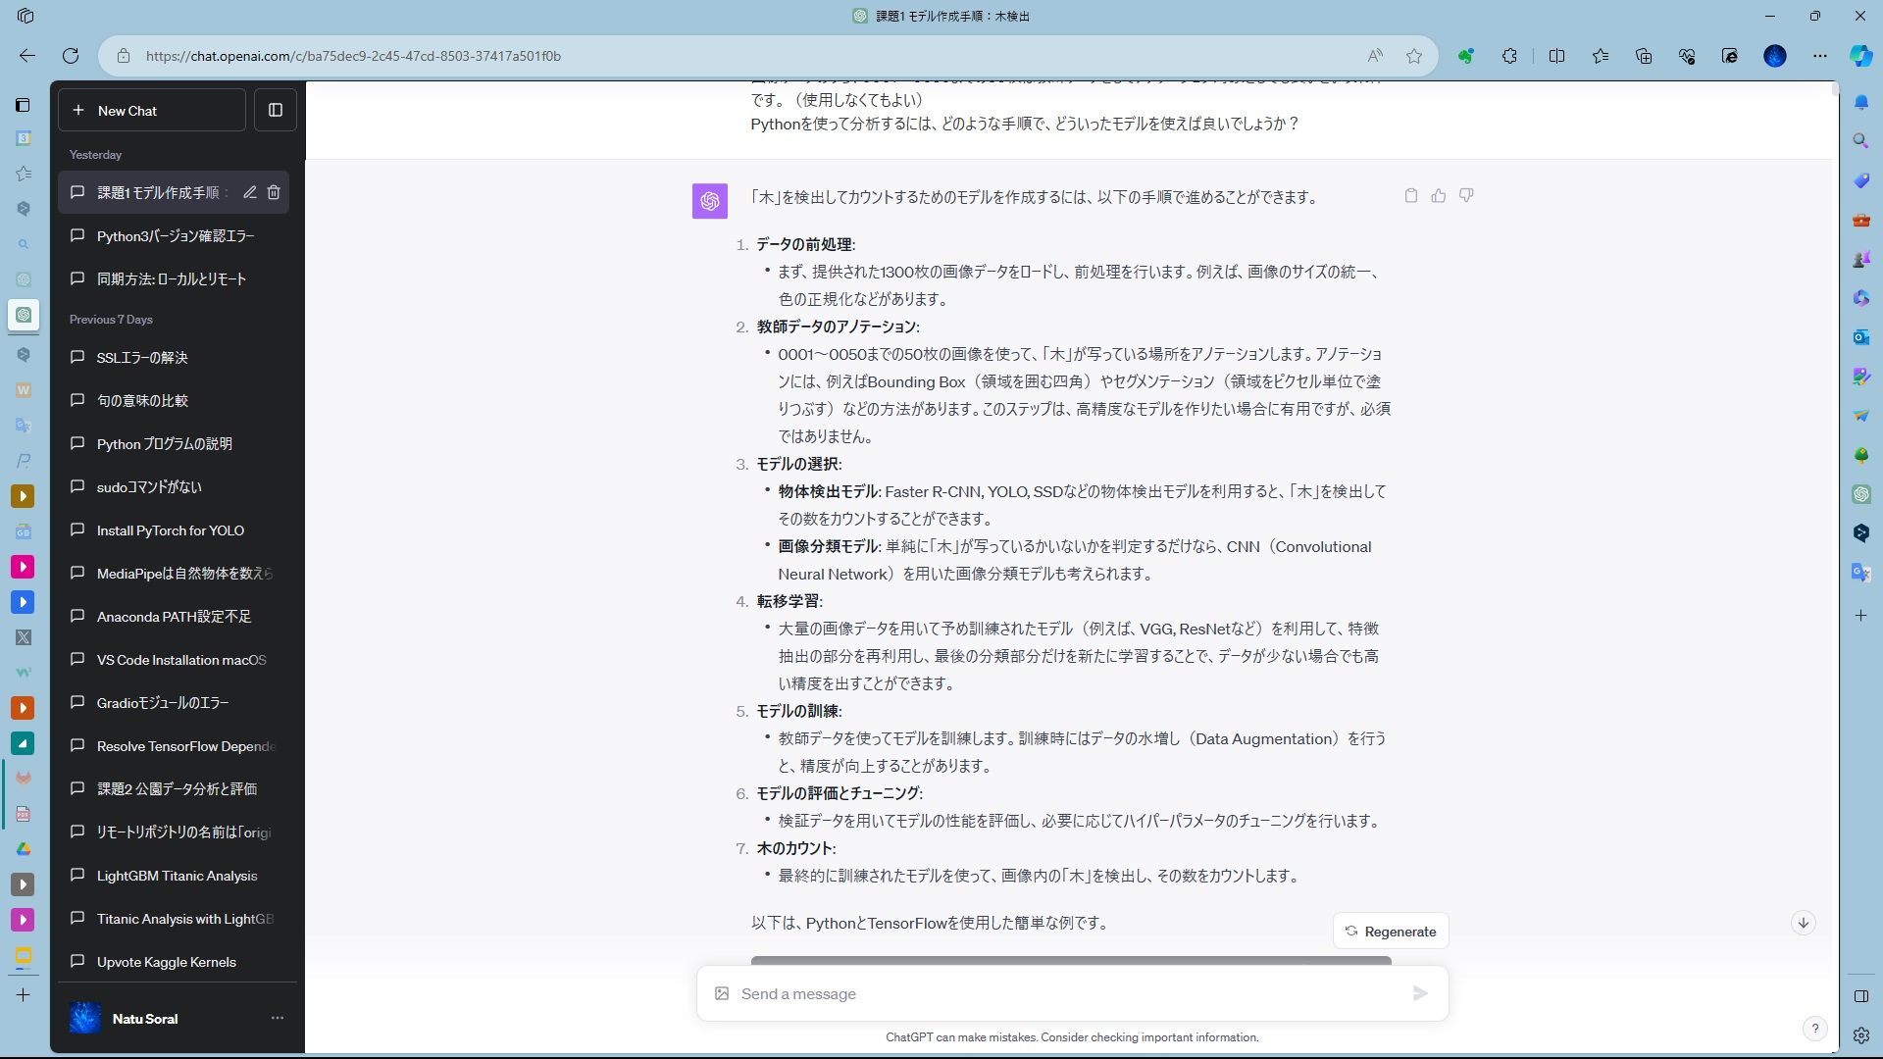
どうやってプログラムを完成させたか
基本的に、コーディングは
私より技術力の高いChatGPTにアドバイスをもらいながら、進めていきました。

Slide 7
どんな工夫をしたか
ChatGPTに的確なアドバイスをもらうため、次の3つに気をつけて
現状
やりたいこと
問題点の指摘
良いプロンプト（ChatGPTへのメッセージ）で指示を出すことを心掛けました。
課題１についてのChatGPTと私のソリューションは、次のURLをご覧ください。
https://chat.openai.com/share/65cdd221-52e2-4862-80e8-bda8b1d064bf
https://chat.openai.com/share/5975d0df-1dba-4adb-b7d0-82214032a25a

Slide 8
どんなところに苦労したか
最も苦労したのは、木をカウントするプログラムを作ったときにエラーが出たところです。
YOLOv5の仕様変更で
モジュールそのものがなかったり
モジュール内に使いたい関数がなかったり
エラーのオンパレードで、その対処に苦労しました。
次に苦労したのは、アノテーションをつける作業です。
私がつけたアノテーションは、葉っぱだけや、幹だけでも「木」としてフレームをつけたが
アノテーションが細かすぎて、予測精度を落とした要因になってしまったようです。

Slide 9
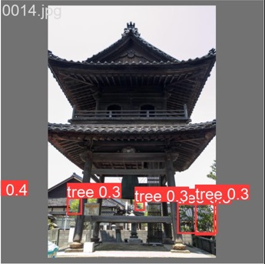
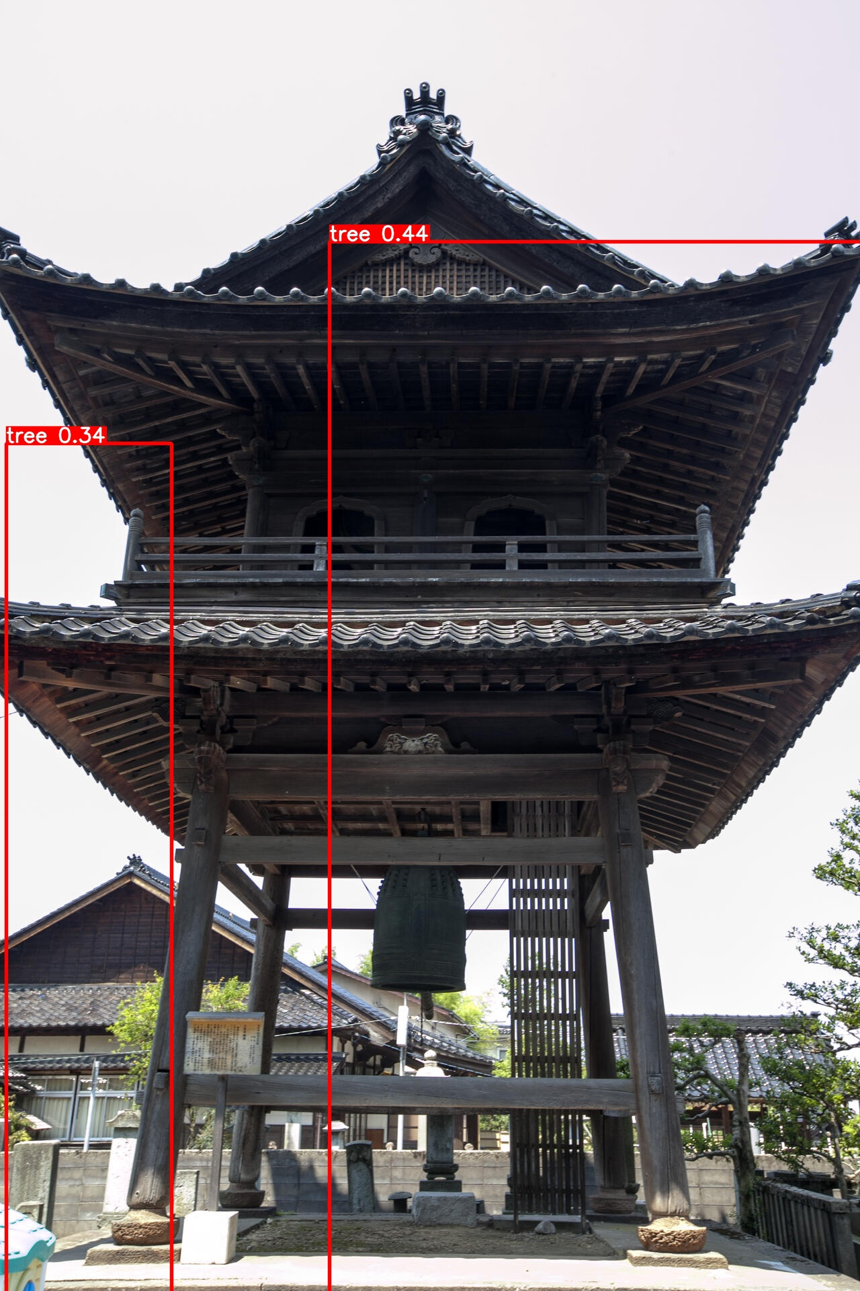
検出画像
Training Detection
Actual Detection

Slide 10
私でも 画像認識ができた！

Slide 11
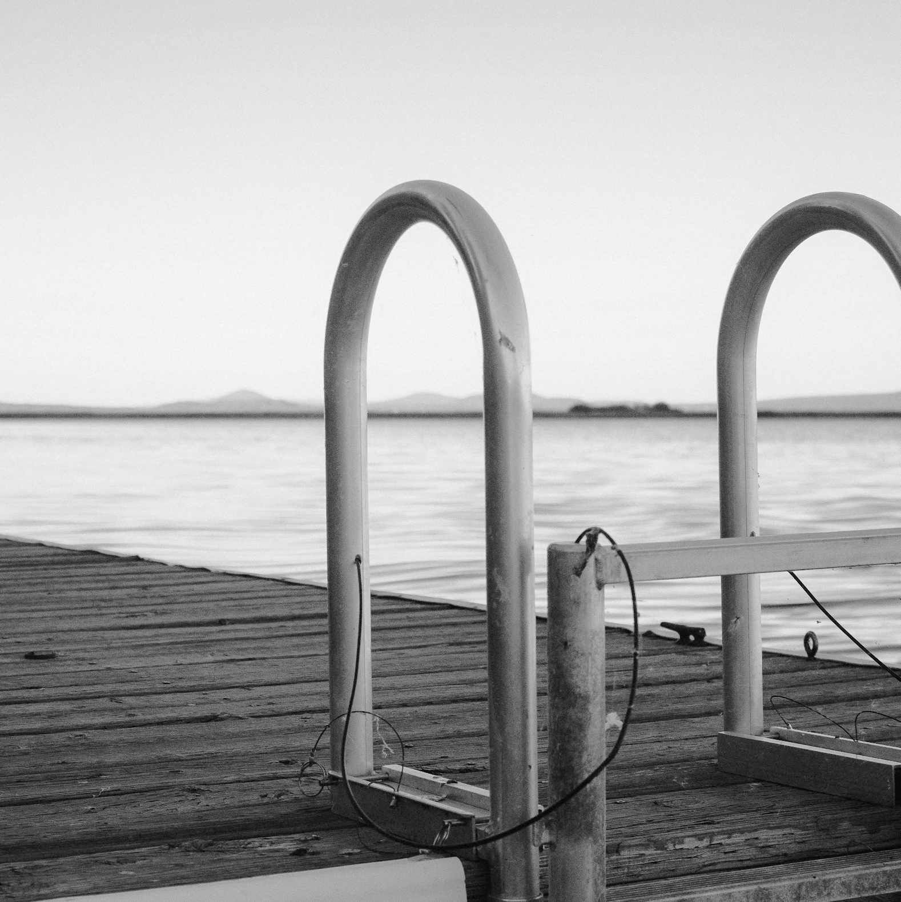
ChatGPTはすごい！
なお、指示する側にもスキルが求められる模様

Slide 12

ありがとうございました

